Slide 1
Муниципальное бюджетное дошкольное образовательное учреждение детский сад комбинированного вида №36 «Улыбка» Бугульминского муниципального района РТ презентация из опыта работы Педагогический и медицинский контроль за здоровьем детей в процессе занятий физическими упражнениями
Автор: Шелудько Наталья Сергеевна
старший воспитатель МБДОУ № 36 “ Улыбка”,
высшей квалификационной категории
Место выполнения работы: МБДОУ № 36 “ Улыбка”, Республика Татарстан, г. Бугульма, ул. Михаила Калинина, д.34-а

Slide 2
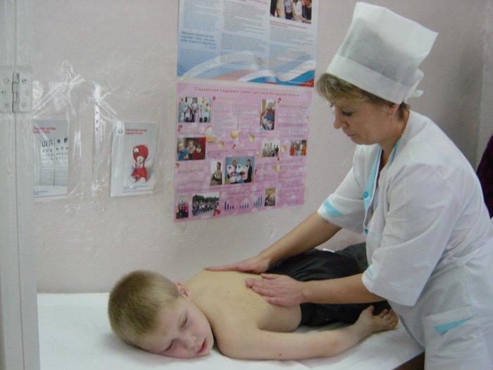
Сочетание педагогических и медицинских мероприятий в процессе оздоровления дошкольников
В современных условиях полноценное воспитание и развитие здорового ребенка возможно только при интеграции образовательной и лечебно-оздоровительной деятельности дошкольного учреждения и, следовательно, тесного взаимодействия педагогов и медицинских работников.

Slide 3
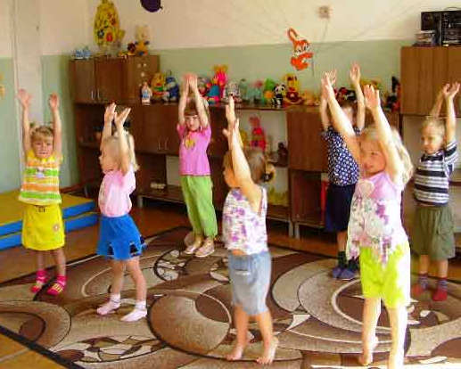
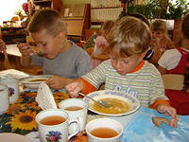
Мероприятия, проводимые медицинскими работниками
1. Комплексная оценка состояния здоровья детей: анкетирование родителей, сбор социального анамнеза, обследование физического развития и состояния здоровья. Осмотр педиатром, обследование логопедом и психологом, составление индивидуальных рекомендаций.
2. Диетотерапия: рациональное питание с исключением пищевых аллергенов (по показаниям),введение энтеросорбентов (отруби, запаренное яблоко). Коррекция обмена витаминов(широкое использование овощей, фруктов).
3. Закаливающие процедуры: воздушные ванны, умывание холодной водой, дневной сон в хорошо проветриваемой спальне, обливание стоп, прогулка два раза в день.
4. Создание оптимальных санитарно-гигиенических условий содержания помещений, соблюдение воздушно-теплового режима, кварцевание помещений, предупреждение переохлаждения и перегревания детей, формирование культурно-гигиенических навыков

Slide 4
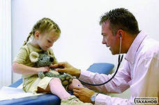
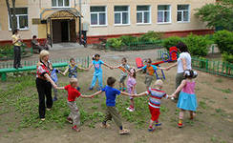
5. Специальная профилактика инфекционных заболеваний: составление индивидуального календаря прививок с учетом состояния здоровья детей и аллергической настроенности их организма. 6. Обеспечение экологической безопасности: озеленение территории и помещений, использование фильтров для воды, использование энтеросорбентов. 7. Повышение неспецифической сопротивляемости организма: прием витаминных препаратов, введение в рацион продуктов, содержащих фитонциды, полоскание и орошение зева настоями трав, ультрафиолетовое облучение, организация щадящего режима для детей, перенесших заболевание. 8. Стоматологическая профилактика: обучение детей правильному уходу за полостью рта, полоскание рта после еды. 9. Лечебные мероприятия. 10. Медицинский контроль за состоянием здоровья детей в процессе занятий физическими упражнениями: допуск детей к занятиям физическими упражнениями после перенесенных заболеваний, разработка рекомендаций к подбору физических упражнений для детей, имеющих отклонения в состоянии здоровья, качественная и количественная оценка эффективности физкультурного занятия.

Slide 5
Физкультурно-оздоровительная работа, осуществляемая педагогами
Педагогическая диагностика уровня физической подготовленности детей: определение уровня развития физических качеств, определение степени сформированности двигательных умений, использование результатов медицинского обследования для планирования физкультурно-оздоровительной работы..
Обеспечение условий для овладения детьми жизненно важными двигательными навыками: обучение основным движениям (ходьба, бег, прыжки, метание, лазание и др.), обучение плаванию, обучение катанию на коньках, обучение ходьбе на лыжах, обучение катанию на велосипеде.
Гармоничное развитие двигательных способностей детей: развитие координационных, скоростных, силовых способностей, выносливости и гибкости.
Формирование доступных знаний в области физической культуры: сведения о функционировании организма человека, сведения о технике физических упражнений, сведения о тактике подвижных игр, сведения об истории олимпизма, сведения о влиянии физических упражнений на здоровье.

Slide 6
Организация деятельности детей в системе физической рекреации: физкультурно-оздоровительные мероприятия в режиме дня, секционные занятия, физкультурный досуг, физкультурные праздники, релаксация.
Закаливание в сочетании с выполнением физических упражнений: физкультурно-оздоровительные мероприятия в режиме дня, секционные занятия, физкультурный досуг, физкультурные праздники, релаксация.
Педагогический контроль за состоянием здоровья детей в процессе занятий физическими упражнениями: осуществление визуального контроля за занимающимися, соблюдение техники безопасности и обеспечение страховки на физкультурных занятиях, формирование у детей начальных представлений о функционировании организма. Обучение детей элементарным приемам самоконтроля, хронометрирование и определение моторной плотности физкультурных занятий, расчет и построение физиологической (пульсовой) кривой, определение тренирующего эффекта физкультурного занятия.

Slide 7
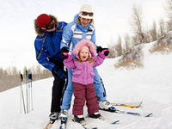
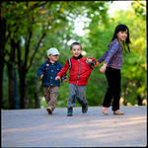
Современная деятельность педагогов и медицинских работников
Оптимизация двигательного режима детей в дошкольном учреждении: организация предметно-развивающей среды, стимулирующей самостоятельную двигательную деятельность детей, соблюдение статико-динамического режима.
Предупреждение негативных влияний интенсивной образовательной деятельности: проведение физкультминуток в непосредственно образовательной деятельности, организация подвижных игр в перерывах между НОД, включение в физкультминутку гимнастики для глаз, использование двигательных упражнений при проведении НОД, оптимальное распределение НОД, направленной на интеллектуальное, эмоциональное и физическое развитие детей в течение дня, релаксация.
Организация деятельности в системе двигательной реабилитации: индивидуальные и групповые занятия лечебной физкультурой.
Профилактика заболеваний опорно-двигательного аппарата и сердечно-сосудистой системы: использование в НОД упражнений циклического характера.

Slide 8
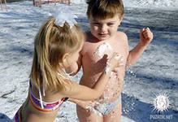
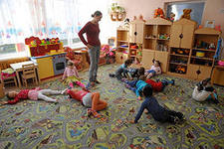
Создание микросоциальной среды и положительного психологического климата: отслеживание процесса социальной адаптации детей к условиям дошкольного учреждения, использование различных средств рекреации с целью уменьшения последствий адаптационного синдрома, психологическая разгрузка, индивидуальная и групповая психокоррекция.
Формирование у детей начальных представлений о здоровом образе жизни: НОД по валеологии с детьми, консультации по валеологии для родителей, пропаганда дошкольным учреждением здорового образа жизни.
Взаимодействие с семьей: информация для родителей о проведении лечебно-профилактической работы в дошкольном учреждении, ознакомление родителей с результатами контроля за состоянием здоровья детей, обеспечение единообразия требований педагогов и родителей в процессе воспитания детей, консультирование родителей специалистами детского сада (врачом, руководителем физического воспитания, логопедом, психологом и т.д.), привлечение родителей к участию в физкультурных праздниках и соревнованиях, организация совместных физкультурных мероприятий для детей и родителей.
Спасибо за внимание!

